Slide 1
SCSI2SD
刘帅

Slide 2
01.
研究背景
CONTENTS
02.
SCSI标准介绍
03.
SCSI2SD设计分析

Slide 3
研究背景
01.

Slide 4
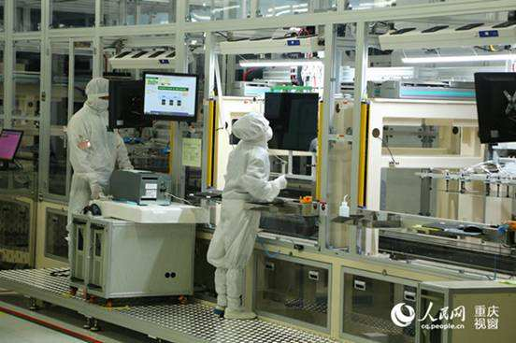
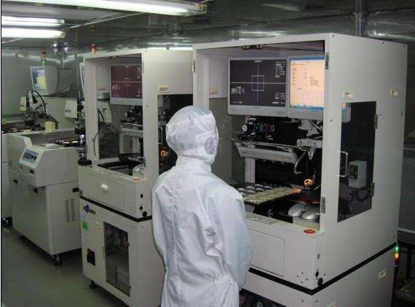
01 背景介绍
智能化的大型设备需要工控机
很多工控机就是将通用计算机组装进设备，作为系统的控制核心

Slide 5
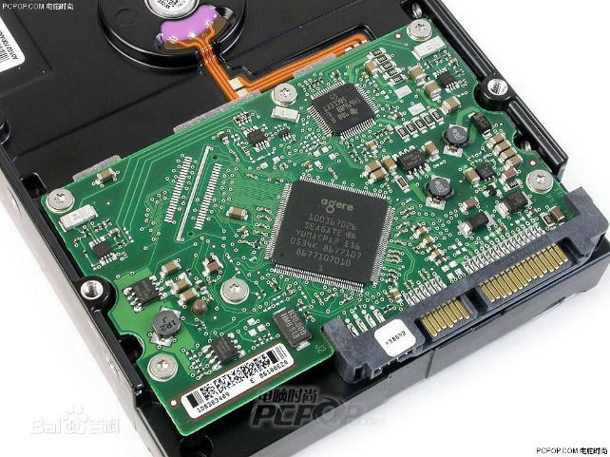
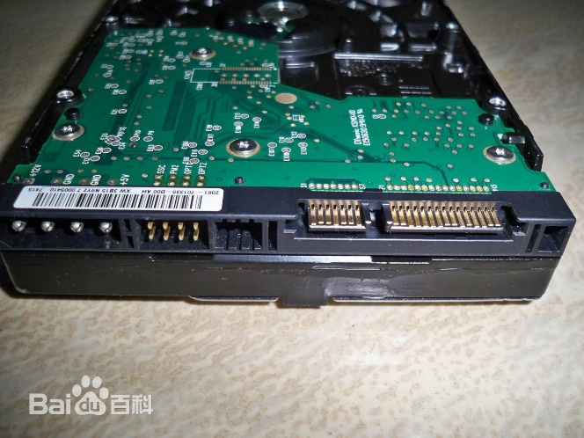
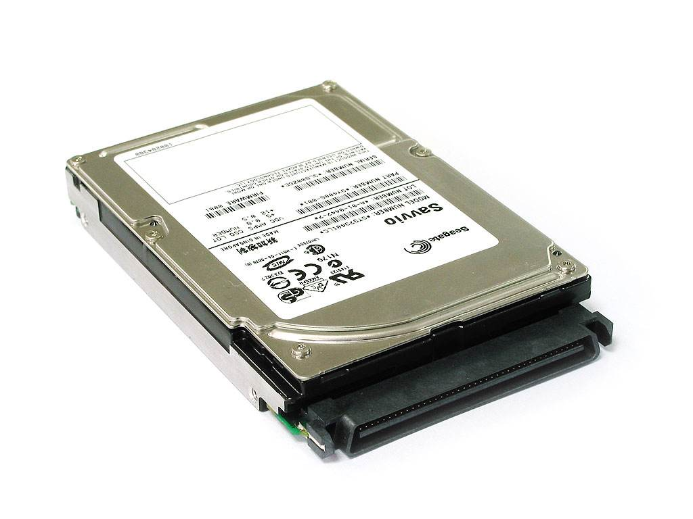
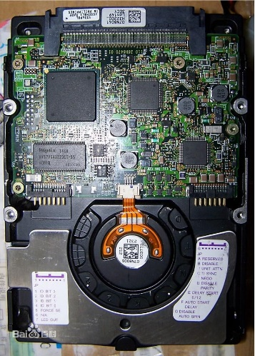
01 背景介绍
我国半导体产业，存在大量20年前生产线，设备代际较为陈旧
工控机需要存储设备的控制程序，生产产品的操作流程，需要专门的存储设备
出于稳定性考虑，早期高端设备工控机于服务器一致，存储采用SCSI硬盘。
SATA硬盘
IED硬盘
SCSI硬盘

Slide 6
01 背景介绍
SCSI是专用于服务器的高性能硬盘，速度快，稳定性高，CPU占用率极低
SCSI硬盘及接口标准经过很多代演变
90年代设备所用SCSI硬盘很难购买
●与现阶段常见存储设备相比，速度低，容量小，价格极高
需要有模拟装置，将现有常见存储设备，模拟成SCSI设备
●延长老设备的使用寿命
●减小采购难度及成本
●提高使用方便程度
Notes:
SCSI硬盘现在不好买，但设备不能淘汰，所以要在保存原设备不变的情况下，用现有的存储介质取代SCSI硬盘，这时需要有设备（装置），可以将现在常见存储介质伪装为SCSI硬盘，直接连接在老机器上，让老机器完全感觉不到是在使用一个非SCSI的设备。

Slide 7
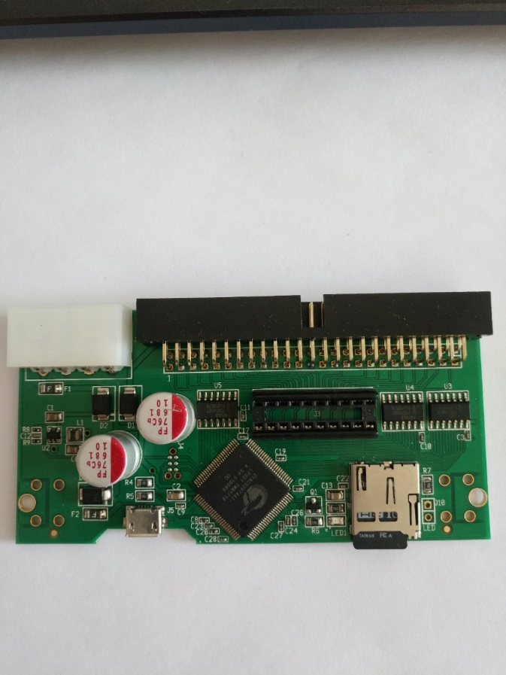
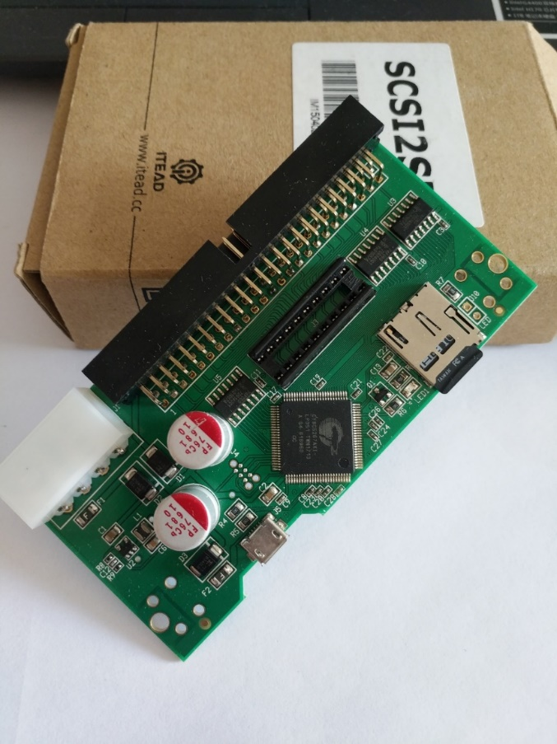
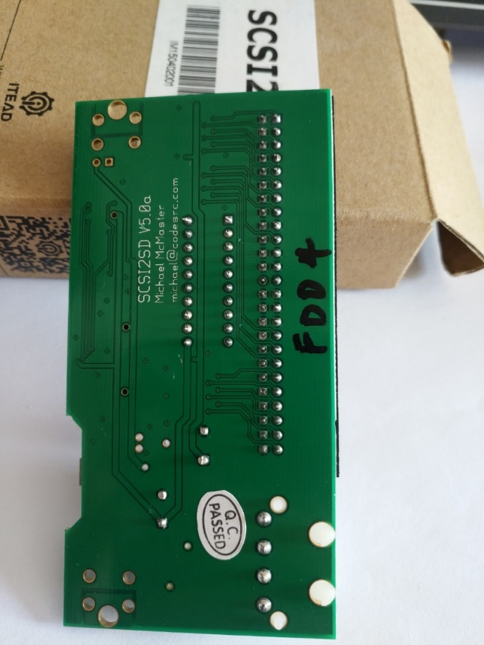
01 背景介绍
市场上可见的很多SCSI模拟设备，在对操作系统支持等很多细节存在问题
经实验，SCSI2SD板卡可以有效将MicroSD卡模拟成SCSI硬盘，并在多种设备
上成功无故障运行
Notes:
SCSI硬盘现在不好买，但设备不能淘汰，所以要在保存原设备不变的情况下，用现有的存储介质取代SCSI硬盘，这时需要有设备（装置），可以将现在常见存储介质伪装为SCSI硬盘，直接连接在老机器上，让老机器完全感觉不到是在使用一个非SCSI的设备。

Slide 8
01 背景介绍
据应用方反应，SCSI2SD板卡存在一些不足
● 只有一个SD卡槽，不支持多卡备份
● 不支持U盘存储
● 不支持热插拔
● 只支持特定SCSI接口，而SCSI设备有多种SCSI接口
研究SCSI2SD卡软硬件结构的意义
● 了解PSoC这种相对先进的电子系统设计形式
● 有望后期持续改进SCSI模拟板卡的结构和功能
● 了解SCSI、SD卡、USB、上位机等多方通信的机制和设计技巧
Notes:
SCSI硬盘现在不好买，但设备不能淘汰，所以要在保存原设备不变的情况下，用现有的存储介质取代SCSI硬盘，这时需要有设备（装置），可以将现在常见存储介质伪装为SCSI硬盘，直接连接在老机器上，让老机器完全感觉不到是在使用一个非SCSI的设备。

Slide 9
SCSI标准介绍
02.

Slide 10
02 SCSI 基本概念及发展过程
SCSI：Small Computer System Interface，小型计算机系统接口
●一种用于计算机和智能设备之间系统级接口的独立处理器标准
● 连接硬盘、软驱、光驱、打印机、扫描仪等
SCSI的发展过程，代际
●SCSI-1，同步传输频率为5MB/s，采用25针接口
●SCSI-2，称为FastSCSI，同步传输频率为10MB/s，采用50针接口
●SCSI-3，称为UltraSCSI，同步传输频率为20MB/s，采用68针接口

Slide 11
02 SCSI 与其它硬盘接口标准的比较
SCSI：Small Computer System Interface，小型计算机系统接口
IDE：Integrated Drive Electronics，集成设备电路
SATA：Serial ATA，串行高级技术附件
指标 | SCSI | IDE | SATA
接口标准 | SCSI | PATA | SATA
应用领域 | 中、高档服务器 | 普通PC | 普通PC
速度 | 可达到320MB/s | 可达到100MB/s | 可达到600MB/s
热插拔性 | 支持热插拔 | 不支持热插拔 | 支持热插拔
价格 | 高 | 一般 | 较高
Notes:
小型计算机系统接口（Small Computer System Interface; 简写：SCSI），一种用于计算机和智能设备之间（硬盘、软驱、光驱、打印机、扫描仪等）系统级接口的独立处理器标准。

Slide 12
02 50针SCSI接口引脚定义
01 | 02 | 03 | 04 | 05 | 06 | 07 | 08 | 09 | 10 | 11 | 12
GND | +DB0 | +DB1 | +DB2 | +DB3 | +DB4 | +DB5 | +DB6 | +DB7 | +DBP | RES | RES
26 | 27 | 28 | 29 | 30 | 31 | 32 | 33 | 34 | 35 | 36 | 37
GND | -DB0 | -DB1 | -DB2 | -DB3 | -DB4 | -DB5 | -DB6 | -DB7 | -DBP | GND | RES
50针SCSI公插头
电源信号线：
VCC、GND，4根
13 | 14 | 15 | 16 | 17 | 18 | 19 | 20 | 21 | 22 | 23 | 24 | 25
VCC | RES | +ATN | GND | +BSY | +ACK | +RST | +MSG | +SEL | +C/D | +REQ | +I/O | GND
38 | 39 | 40 | 41 | 42 | 43 | 44 | 45 | 46 | 47 | 48 | 49 | 50
VCC | RES | -ATN | GND | -BSY | -ACK | -RST | -MSG | -SEL | -C/D | -REQ | -I/O | GND
数据信号线：
DB0-DB7，8根
奇偶校验位：
DBP，1根
控制信号线：ATN、BSY、ACK、RST、MSG、SEL、C/D、REQ、I/O，9根
预留信号线：Reserved，3根
有用的信号线至少为20根
Notes:
50针采用差分信号传输方式，信号可归类为
数据信号线：DB0-DB7,8根
控制信号线：ATN、BSY、ACK、RST、MSG、SEL、C/D、REQ、I/O，9根
电源信号线：VCC、GND，4根
预留信号线：Reserved，3根
奇偶校验位：DBP，1根
有用的信号线至少为20根

Slide 13
02 SCSI 总线控制信号定义
SCSI总线有9个控制信号：ATN，BSY，ACK，RST，MSG，SEL，C/D，REQ，I/O
这些信号由Initiator控制或者由Target控制或者由二者共同控制
在不同的阶段，总线上的信号组合是不同的
ATN | 注意信号，通常在Initiator有消息要发送给Target的时候由Initiator设置
BSY | 当有SCSI设备处于“忙”状态，占据数据总线时，这个信号被置为真
ACK | 应答信号，由Initiator置位，作为对REQ/ACK请求应答数据传输的确认
RST | 表示SCSI总线复位
MSG | 在消息阶段由Target置位
SEL | 在Initiator选择Target或者Target再选Initiator时使用
C/D | 表示控制或者数据信息的信号
REQ | 由Target置位，表示请求进行一次REQ/AC K握手的数据传输
I/O | 表明当前数据传输的方向。I/O为0表示发送方向目标方发送数据，I/O为1表示目标方向发送方发送数据
Notes:
SCSI总线有9个控制信号：ATN，BSY，ACK，RST，MSG，SEL，C/D，REQ，I/O，总线的活动完全由这些控制信号来决定和实现。这些信号由Initiator控制或者由Target控制或者由二者共同控制。其中C/D，SEL，MSG，BSY的状态决定了总线处于什么阶段。在不同的阶段，总线上的信号组合是不同的。

Slide 14
02 SCSI总线拓扑及名词介绍
设备1
SCSI ID 0
设备2
SCSI ID 1
设备7
SCSI ID 6
……
SCSI BUS
SCSI总线上可以挂接7个设备，每个设备有自己的SCSI ID（0~6）
发起方
数据信号
目标方
Initiator：发起方,设备主机
控制信号
Target：目标方，Cypress芯片

Slide 15
02 SCSI总线状态变化
信息传输阶段
空闲阶段
仲裁阶段
选择阶段
重选阶段
命令阶段
数据阶段
通信阶段
状态阶段
SCSI总线有8个不同的阶段：
空闲阶段，仲裁阶段，选择阶段，重选阶段，命令阶段，数据阶段，状态阶段和通信阶段
其中命令阶段，数据阶段，状态阶段和通信阶段又称为：信息传输阶段
Notes:
根据对总线不同的使用，可以把SCSI总线状态划分成8个不同的阶段：空闲阶段，仲裁阶段，选择阶段，重选阶段，命令阶段，数据阶段，状态阶段和通信阶段。其中命令阶段，数据阶段，状态阶段和通信阶段都涉及信息在总线的传送，所以又称为：信息传送阶段。

Slide 16
02 SCSI总线状态变化
信息传输阶段
空闲阶段
仲裁阶段
选择阶段
重选阶段
命令阶段
数据阶段
通信阶段
状态阶段
空闲阶段：
总线空闲表明没有一个设备在使用 SCSI 总线，也表示在此状态下，SCSI 设备如果需要，可以使用总线。

Slide 17
02 SCSI总线状态变化
信息传输阶段
空闲阶段
仲裁阶段
选择阶段
重选阶段
命令阶段
数据阶段
通信阶段
状态阶段
仲裁阶段：
总线仲裁就是在可能同时有多个设备请求的情况下，最终只给予其中的一个SCSI设备总线控制权的过程
发起方
检测到空闲 BSY=1
总线
总线仲裁申请
SCSI设备ID对应的数据线信号置为“真”
SCSI ID=6，DB6=1
DB6=1 没有更高优先级 SEL=1

Slide 18
02 SCSI总线状态变化
信息传输阶段
空闲阶段
仲裁阶段
选择阶段
重选阶段
命令阶段
数据阶段
通信阶段
状态阶段
选择阶段：
赢得仲裁的SCSI设备在把BSY和SEL信号置真，经过一小段延时，即可进入选择阶段（I/O=0，SEL=1）
发起方
DB0=1 DB6=1 BSY=0 等待目标方响应
目标方
DB0 | DB1 | DB2 | DB3 | DB4 | DB5 | DB6 | DB7
1 | 0 | 0 | 0 | 0 | 0 | 1 | 0
BSY=1 确定被选为目标方
发起方（ID=6）选通目标方（ID=0）
确定建立通信 SEL=0
Notes:
选择阶段：
发起方置位DB6= 1，DB0=1
BSY=0（等待目标响应）
目标方检测到
SEL=1，DB6=1，DB0=1，I/O=0，BSY=0
(确定自己被选为目标方)
目标方置位BSY=1
发送方检测到BSY=1
发送方置位SEL=0

Slide 19
02 SCSI总线状态变化
信息传输阶段
空闲阶段
仲裁阶段
选择阶段
重选阶段
命令阶段
数据阶段
通信阶段
状态阶段
重选阶段：
与选择阶段不同，重选阶段由目标方启动，重新建立由发送方启动成功但被目标方挂断的连接（BSY=1，SEL=1）
发起方
I/O=1 DB0=1 DB6=1 BSY=0 等待发起方响应
目标方
DB0 | DB1 | DB2 | DB3 | DB4 | DB5 | DB6 | DB7
1 | 0 | 0 | 0 | 0 | 0 | 1 | 0
确定被重选 BSY=1
发起方（ID=6）选通目标方（ID=0）
SEL=0 BSY=1 确定建立通信
Notes:
选择阶段：
发起方置位DB6= 1，DB0=1
BSY=0（等待目标响应）
目标方检测到
SEL=1，DB6=1，DB0=1，I/O=0，BSY=0
(确定自己被选为目标方)
目标方置位BSY=1
发送方检测到BSY=1
发送方置位SEL=0

Slide 20
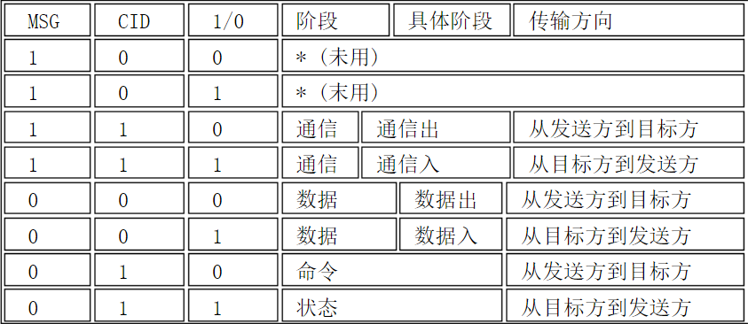
02 SCSI总线状态变化
信息传输阶段
空闲阶段
仲裁阶段
选择阶段
重选阶段
命令阶段
数据阶段
通信阶段
状态阶段
信息传输阶段：
Notes:
命令阶段、数据阶段、状态阶段和通信阶段被组合在一一起作为信息传送阶段，因为它们都被用来通过数据总线传送数据或控制信息。SCSI使用C/D、I/0和MSG信号区分不同的信息传送阶段以及对应的信息传输方向。目标方驱动这3个信号，控制从一个阶段到另一个阶段的转变。发起方可以通过把ATN 信号置成“真”请求一个“通信出”阶段，而目标方可以通过释放MSG、C/D、I/0和BSY信号引入总线空闲阶段。信息传送阶段使用一“个或多个REQ/ACK握手过程控制信息传送。每个REQ/ACK握手过程允许传送1个或多个字节的信息。因为信息传送阶段--定是在选择阶段或重选阶段之后，所以不改变BSY和SEL信号。事实上，在该阶段， BSY持续为“真”，SEL信号持续为“伪”。

Slide 21
SCSI2SD设计分析
03.

Slide 22
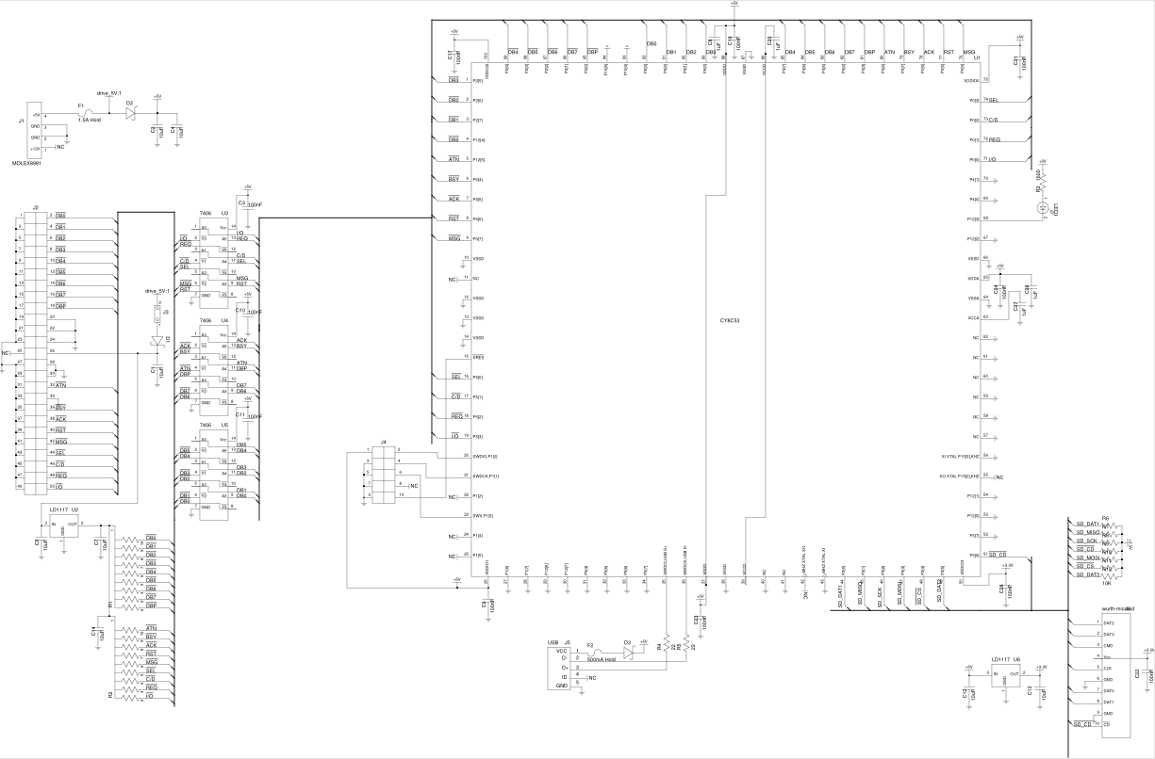
03 SCSI2SD硬件电路分析

Slide 23
03 SCSI2SD硬件电路分析
硬件电路原理分析
DB50
CPU
/DB
DB
主机
/DB
/DB
/DB
DB
DB
DB
SD
7406
DB
设备主机通过SCSI对SD卡内容进行读写，类似于读卡器，但其实是接口规范转换器，主机往SCIS硬盘上写一部分数据，实际数据是进MCU了，MCU从接口规范中识别出具体操作内容，再通过SPI往SD卡里写，读的过程相返。

Slide 24
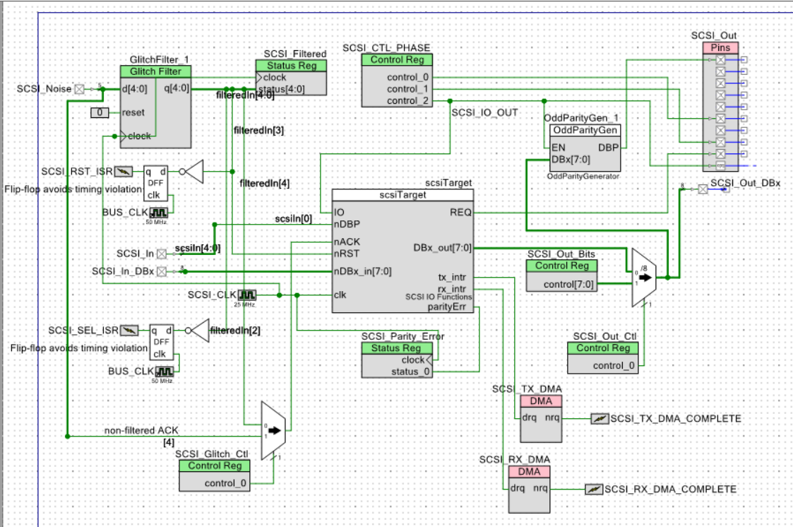
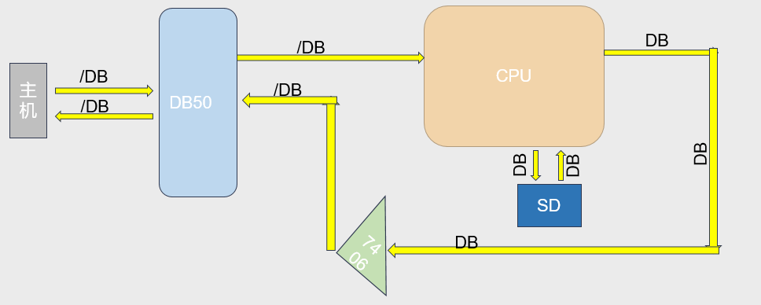
02 SCSI2SD
芯片内部电路分析

Slide 25
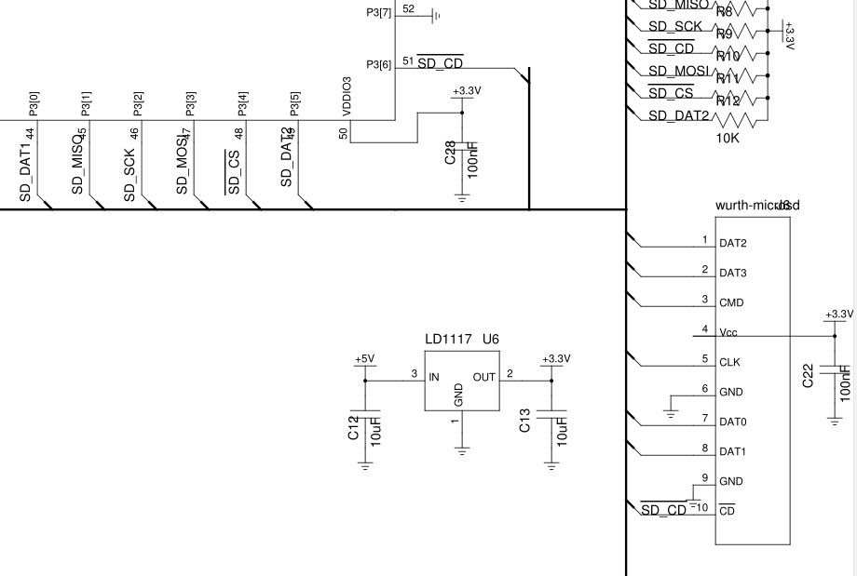
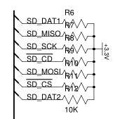
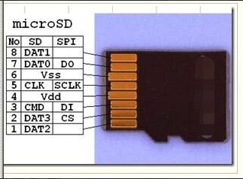
02 SD卡引脚及定义
SD卡的操作模式：SD卡模式（SDIO）、SPI模式(默认为SD模式)。
SD卡模式的信号线有：CLK、CMD、DAT0-DAT3，6根线。
SPI模式的信号线有：CS、CLK、MISO（DO）、MOSI(DI),4根线。

Slide 26
02 SCSI2SD设计分析
SCSI2SD芯片的选用
SCSI2即Fast SCSI（1994年，最大支持7个设备），由于频率提高一倍，数据传输速率达10MB/s（时钟频率为10MHz）
51单片机
● 时钟频率为12MHz，电路中有五路信号需要滤波处理，滤波处理器的CPU频率应是输入信
号频率的四、五倍以上，51单片机CPU频率不够
DSP
● 对于DSP而言，可以处理信号的滤波问题，并且CPU的处理频率能达到100MHz，
但是DSP的I/O口很少，不足以处理五路并行信号的滤波。

Slide 27
02 SCSI2SD设计分析
FPGA
● FPGA可以在内部由多个D触发器和门电路搭建时序逻辑电路，可以搭建五路信号的滤波处理电路，
FPGA可以搭建电路来处理简单、零散的事务，但是不善于处理一个完整流程的事务，而SCSI信号输
会有很多数据、命令的发送，单靠FPGA是完成不了的。
单CPU
● 单靠一个CPU也是不行的，CPU处理事务是靠中断的方式，进入中断返回和中断之前的点得花10
个指令周期，进入中断的频率是1MHz，那么CPU频率小于10MHz的话，这个CPU除了进出中断外，
无法再进行其他操作，CPU需要外部硬件电路的配合
可行的方法：FPGA+CPU
● CPU处理信号命令的发送，FPGA搭建电路处理滤波等事务。也可以在FPGA里搭建一个CPU内核，
同时搭建滤波电路就可以相互配合完成功能。
Notes:
我们用的这块芯片内部就是Arm Cortex-M3 CPU配合一些搭建好了的逻辑电路，方法原理和上述的FPGA里搭建一个CPU内核，同时搭建模块电路相同

Slide 28
PSoC软件的使用
04.

Slide 29
THANK YOU

Slide 30
02 SCSI2SD
50针SCSI接口
50针采用差分信号传输方式，信号可归类为
数据信号线：DB0-DB7,8根
控制信号线：ATN、BSY、ACK、RST、MSG、SEL、C/D、REQ、I/O，9根
电源信号线：VCC、GND，4根
预留信号线：Reserved，3根
奇偶校验位：DBP，1根
有用的信号线至少为20根

Slide 31
02 SCSI2SD
SCSI接口总线控制信号定义
SCSI总线有9个控制信号：ATN，BSY，ACK，RST，MSG，SEL，C/D，REQ，I/O，总线的活动完全由这些控制信号来决定和实现。这些信号由Initiator控制或者由Target控制或者由二者共同控制。其中C/D，SEL，MSG，BSY的状态决定了总线处于什么阶段。在不同的阶段，总线上的信号组合是不同的。
（1）ATN:注意信号，通常在Initiator有消息要发送给Target的时候由Initiator设置。
（2）BSY:当有SCSI设备处于“忙”状态，占据数据总线时，这个信号被置为真。
（3）ACK:应答信号，由Initiator置位，作为对REQ/ACK请求应答数据传输的确认。
（4）RST:表示SCSI总线复位。
（5）MSG:在消息阶段由Target置位。
（6）SEL:在Initiator选择Target或者Target再选Initiator时使用。
（7）C/D:表示控制或者数据信息的信号。
（8）REQ:由Target置位，表示请求进行一次REQ/AC K握手的数据传输。
（9）I/O:表明当前数据传输的方向。I/O为伪表示发送方向目标方发送数据，I/O为真表示目标方向发送方发送数据。

Slide 32
02 SCSI2SD
信号传输流程
根据对总线不同的使用，可以把SCSI总线状态划分成8个不同的阶段：空闲阶段，仲裁阶段，选择阶段，重选阶段，命令阶段，数据阶段，状态阶段和通信阶段。其中命令阶段，数据阶段，状态阶段和通信阶段都涉及信息在总线的传送，所以又称为：信息传送阶段。
SCSI总线状态：
1、空闲状态
2、仲裁阶段
3、选择阶段
4、重选阶段、
5、信息传输阶段

Slide 33
02 SCSI2SD
信号传输流程
选择阶段：赢得仲裁的SCSI设备在把BSY和SEL信号置真，经过一小段延时，即可进入选择阶段。在此阶段，发起方不可以把I/O信号置真，发起方需要把与自己的SCSI ID对应的数据线和对应所要选择的目标设备的SCSI ID的数据线的信号置真，经过一小段延时之后再把BSY信号置伪，然后等待目标方响应。例如，发起方SCSI ID为6，目标设备SCSI ID为0，SCSI ID为6的主机把对应自己的ID的数据线DB(6)和对应目标设备的ID(=6)的数据线DB(0)置成“真”后，数据总线上信号值的状态将如下所示。
DS0 | DS1 | DS2 | DS3 | DS4 | DS5 | DS6 | DS7
1 | 0 | 0 | 0 | 0 | 0 | 0 | 1
选择阶段：
发起方置位DB6= 1，DB0=1
BSY=0（等待目标响应）
目标方检测到
SEL=1，DB6=1，DB0=1，I/O=0，BSY=0
(确定自己被选为目标方)
目标方置位BSY=1
发送方检测到BSY=1
发送方置位SEL=0

Slide 34
02 SCSI2SD
信号传输流程
重选阶段：在SCSI 目标设备忙于处理其内部事务(通常是对于执行对存储数据的读或写操作)期间，它可以在等待操作完成时释放总线供其他设备使用，并在操作完成后重新申请对总线的使用权。因此，重选阶段也发生在“总线仲裁阶段”之后。但与选择阶段不同，重选阶段由目标方启动，重新建立由发送方启动成功但被目标方挂断的连接。
重选阶段：BSY=1，SEL=1
目标方置位I/O=1，使自己获得总线控制权
目标方置位DB0=1，DB6=1
BSY=0（等待发起方响应）
发起方检测到
SEL=1，DB6=1，I/O=1，BSY=0
(确定自己被重选)
查看数据总线来验证重迭的目标方ID
发起方置位BSY=1
目标方检测到BSY=1
目标方置位SEL=0，BSY=1

Slide 35
02 SCSI2SD
信号传输流程
信息传输阶段：命令阶段、数据阶段、状态阶段和通信阶段被组合在一一起作为信息传送阶段，因为它们都被用来通过数据总线传送数据或控制信息。SCSI使用C/D、I/0和MSG信号区分不同的信息传送阶段以及对应的信息传输方向。目标方驱动这3个信号，控制从一个阶段到另一个阶段的转变。发起方可以通过把ATN 信号置成“真”请求一个“通信出”阶段，而目标方可以通过释放MSG、C/D、I/0和BSY信号引入总线空闲阶段。信息传送阶段使用一“个或多个REQ/ACK握手过程控制信息传送。每个REQ/ACK握手过程允许传送1个或多个字节的信息。因为信息传送阶段--定是在选择阶段或重选阶段之后，所以不改变BSY和SEL信号。事实上，在该阶段， BSY持续为“真”，SEL信号持续为“伪”。

Slide 36
02 SCSI2SD
总线空闲状态：BSY=0，SEL=0
总线仲裁阶段：BSY=1
DB6=1（开始申请仲裁）
SEL=1
信号传输流程示意
选择阶段：
发起方置位DB6= 1，DB0=1
BSY=0（等待目标响应）
目标方检测到
SEL=1，DB6=1，DB0=1，I/O=0，BSY=0
(确定自己被选为目标方)
目标方置位BSY=1
发送方检测到BSY=1
发送方置位SEL=0
重选阶段：BSY=1，SEL=1
目标方置位I/O=1，使自己获得总线控制权
目标方置位DB0=1，DB6=1
BSY=0（等待发起方响应）
发起方检测到
SEL=1，DB6=1，I/O=1，BSY=0
(确定自己被重选)
查看数据总线来验证重迭的目标方ID
发起方置位BSY=1
目标方检测到BSY=1
目标方置位SEL=0，BSY=1
信息传输阶段

Slide 37
01 背景介绍
智能化的大型设备需要工控机，工控机需要存储设备。90年代的较老的工控机硬盘是比较可靠的存储介质，其中包括IDE，SATA，SCSI，在那个年代SCSI硬盘是最稳定的硬盘。

Slide 38
01 背景介绍
研究背景
SCSI硬盘现在不好买，但设备不能淘汰，所以要在保存原设备不变的情况下，用现有的存储介质取代SCSI硬盘，这时需要有设备（装置），可以将现在常见存储介质伪装为SCSI硬盘，直接连接在老机器上，让老机器完全感觉不到是在使用一个非SCSI的设备。
我们现在手头有一个可以把常用的TF/SD卡，模拟成SCIS硬盘的设备，我今天就来分析一下他的设计思想，软硬件构成，为以后增强其功能做个初步的工作。

Slide 39
02 SCSI2SD
SCSI2SD

Slide 40
SCSI2SD
02.

Slide 41
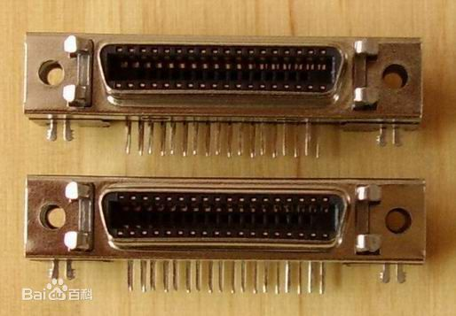
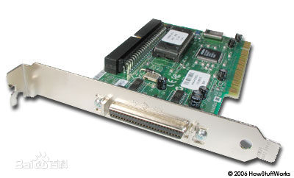
02 SCSI2SD
什么是SCSI
小型计算机系统接口（Small Computer System Interface; 简写：SCSI），一种用于计算机和智能设备之间（硬盘、软驱、光驱、打印机、扫描仪等）系统级接口的独立处理器标准。 SCSI是一种智能的通用接口标准。

Slide 42
02 SCSI2SD
SCSI-2
早期的SCSI-2，称为FastSCSI,通过提高同步传输的频率使数据传输速率从原有的5MB/s提高为10MB/s，支持8位并行数据传输，可连7个外设。后来出现的WideSCSI，支持16位并行数据传输，数据传输率也提高到了20MB/s，可连16个外设。此版本的SCSI使用一个50针的接口，主要用于扫描仪、CD-ROM驱动器及老式硬盘中。
优点：CPU占用极低、性能稳定
缺点：价格较贵、适用范围局限
是同IDE（ATA）完全不同的接口，IDE接口是普通PC的标准接口，而SCSI并不是专门为硬盘设计的接口，是一种广泛应用于小型机上的高速数据传输技术。SCSI接口具有应用范围广、多任务、带宽大、CPU占用率低，以及热插拔等优点，但较高的价格使得它很难如IDE硬盘般普及，因此SCSI硬盘主要应用于中、高端服务器和高档工作站中
SCSI2SD是旧SCSI硬盘驱动器的仿真器。它允许用SD存储卡替换一个或几个旧的损坏的SCSI驱动器。
Notes:
scsi to sd

Slide 43
02 SCSI2SD
50针SCSI接口
50针SCSI公插头
01 | 02 | 03 | 04 | 05 | 06 | 07 | 08 | 09 | 10 | 11 | 12 | 13 | 14 | 15 | 16 | 17 | 18 | 19 | 20 | 21 | 22 | 23 | 24 | 25
GND | +DB0 | +DB1 | +DB2 | +DB3 | +DB4 | +DB5 | +DB6 | +DB7 | +DBP | RES | RES | VCC | RES | +ATN | GND | +BSY | +ACK | +RST | +MSG | +SEL | +C/D | +REQ | +I/O | GND
26 | 27 | 28 | 29 | 30 | 31 | 32 | 33 | 34 | 35 | 36 | 37 | 38 | 39 | 40 | 41 | 42 | 43 | 44 | 45 | 46 | 47 | 48 | 49 | 50
GND | -DB0 | -DB1 | -DB2 | -DB3 | -DB4 | -DB5 | -DB6 | -DB7 | -DBP | GND | RES | VCC | RES | -ATN | GND | -BSY | -ACK | -RST | -MSG | -SEL | -C/D | -REQ | -I/O | GND

Slide 44
02 SCSI2SD
50针SCSI接口
50针采用差分信号传输方式，信号可归类为
数据信号线：DB0-DB7,8根
控制信号线：ATN、BSY、ACK、RST、MSG、SEL、C/D、REQ、I/O，9根
电源信号线：VCC、GND，4根
预留信号线：Reserved，3根
奇偶校验位：DBP，1根
有用的信号线至少为20根

Slide 45
02 SCSI2SD
SCSI接口总线控制信号定义
SCSI总线有9个控制信号：ATN，BSY，ACK，RST，MSG，SEL，C/D，REQ，I/O，总线的活动完全由这些控制信号来决定和实现。这些信号由Initiator控制或者由Target控制或者由二者共同控制。其中C/D，SEL，MSG，BSY的状态决定了总线处于什么阶段。在不同的阶段，总线上的信号组合是不同的。
（1）ATN:注意信号，通常在Initiator有消息要发送给Target的时候由Initiator设置。
（2）BSY:当有SCSI设备处于“忙”状态，占据数据总线时，这个信号被置为真。
（3）ACK:应答信号，由Initiator置位，作为对REQ/ACK请求应答数据传输的确认。
（4）RST:表示SCSI总线复位。
（5）MSG:在消息阶段由Target置位。
（6）SEL:在Initiator选择Target或者Target再选Initiator时使用。
（7）C/D:表示控制或者数据信息的信号。
（8）REQ:由Target置位，表示请求进行一次REQ/AC K握手的数据传输。
（9）I/O:表明当前数据传输的方向。I/O为伪表示发送方向目标方发送数据，I/O为真表示目标方向发送方发送数据。

Slide 46
02 SCSI2SD
SD卡引脚及定义
SD卡的操作模式：SD卡模式（SDIO）、SPI模式(默认为SD模式)。
SD卡模式的信号线有：CLK、CMD、DAT0-DAT3，6根线。
SPI模式的信号线有：CS、CLK、MISO（DO）、MOSI(DI),4根线。

Slide 47
02 SCSI2SD
硬件电路分析
DB50
CPU
/DB
DB
主机
/DB
/DB
/DB
DB
DB
DB
SD
结合原理图讲解
7406
DB
设备主机通过SCSI对SD卡内容进行读写，类似于读卡器，但其实是接口规范转换器，主机往SCIS硬盘上写一部分数据，实际数据是进MCU了，MCU从接口规范中识别出具体操作内容，再通过SPI往SD卡里写，读的过程相返。

Slide 48
02 SCSI2SD
芯片内部电路分析
结合软件讲解

Slide 49
02 SCSI2SD
SCSI2SD芯片的选用
SCSI2即Fast SCSI（1994年，最大支持7个设备），由于频率提高一倍，数据传输速率达10MB/s（时钟频率为10MHz）；
由于51单片机的时钟频率为12MHz，而且有五路信号需要滤波处理，滤波处理器的CPU频率应是输入信号频率的四、五倍以上，所以51单片机CPU频率不够。
对于DSP而言，可以处理信号的滤波问题，并且CPU的处理频率能达到100MHz，但是DSP的I/O口很少，不足以处理五路并行信号的滤波。
对于FPGA来说，FPGA可以在内部由多个D触发器和门电路搭建时序逻辑电路，可以搭建五路信号的滤波处理电路，FPGA可以搭建电路来处理简单、零散的事务，但是不善于处理一个完整流程的事务，而SCSI信号传输会有很多数据、命令的发送，单靠FPGA是完成不了的。

Slide 50
02 SCSI2SD
SCSI2SD芯片的选用
单靠一个CPU也是不行的，CPU处理事务是靠中断的方式，进入中断返回和中断之前的点得花10个指令周期，进入中断的频率是1MHz，那么CPU频率小于10MHz的话，这个CPU除了进出中断外，无法再进行其他操作，这个例子想说明单靠CPU是不行的，需要外部硬件电路的配合
可行的方式是FPGA+CPU，CPU处理信号命令的发送，FPGA搭建电路处理滤波等事务。也可以在FPGA里搭建一个CPU内核，同时搭建滤波电路就可以相互配合完成功能。
我们用的这块芯片内部就是Arm Cortex-M3 CPU配合一些搭建好了的逻辑电路，方法原理和上述的FPGA里搭建一个CPU内核，同时搭建模块电路相同

